Slide 1
Energie
FEW cursus
Jo van den Brand en Jacco de Vries
www.nikhef.nl/~jo/energie
19 mei 2014
Week 6, jo@nikhef.nl

Slide 2
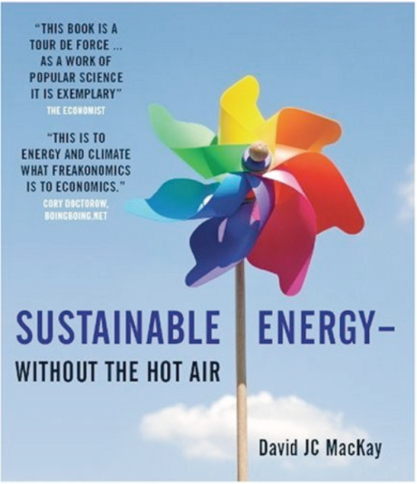
Inhoud
Jo van den Brand
Email: jo@nikhef.nl URL: www.nikhef.nl/~jo/energie
0620 539 484 / 020 598 7900, Kamer T2.69
Jacco de Vries
Email: jdevries@nikhef.nl
Beoordeling
Huiswerk (20%)
Scriptie (20%): uiterlijk 9 juni mailen (pdf), presentaties 13 juni op Nikhef
Tentamen (60%) 27 mei, 8:45 – 11:30 in WN143
Boeken
Energy Science, John Andrews & Nick Jelley
Sustainable Energy – without the hot air, David JC MacKay
Elmer E. Lewis, Fundamentals of Nuclear Reactor Physics
Inhoud van de cursus
Week 1 Motivatie, exponentiële groei, CO2 toename, broeikaseffect, klimaat
Week 2 Energieverbruik: transport, verwarming, koeling, verlichting, landbouw, veeteelt, fabricage
Week 3 Kernenergie: kernfysica, splijting
Week 4 Kernenergie: reactorfysica
Week 5 Energie, thermodynamica
Entropie, enthalpie, Carnot, Otto, Rankine processen, informatie
Energiebronnen: fossiele brandstoffen (olie, gas, kolen), wind, zon (PV, thermisch, biomassa), waterkracht, geothermisch
Week 6 Fluctuaties: opslag (batterijen, water, waterstof), transport van energie, efficiëntie
Energie: scenario’s voor Nederland, wereld, fysieke mogelijkheden, politiek, ethische vragen, economische aspecten
Gratis te downloaden
With thanks to dr. Stefan Hild, University of Glasgow

Slide 3
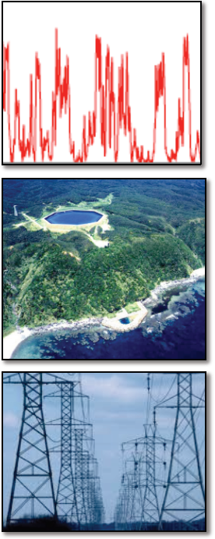
Fluctuaties, energieopslag en transport
Fluctuaties
Variatie in energiebehoefte
Hoe gaan we hier nu mee om?
Hoe erg zijn fluctuaties bij duurzame energie?
Kunnen we 20% windenergie accommoderen?
Welke strategieen zijn er?
Omgaan met fluctuaties op korte en lange termijn
Water basin as “pumped storage”
Verandering in behoefte
Smart consumers
Smart grids
Elektrische auto’s
Kernenergie
Xenon vergiftiging
HV transmissielijnen
Energieopslag
Vliegwielen, batterijen, …

Slide 4
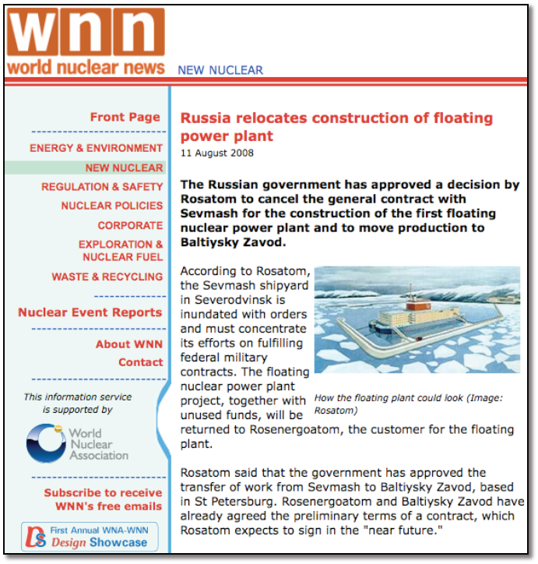
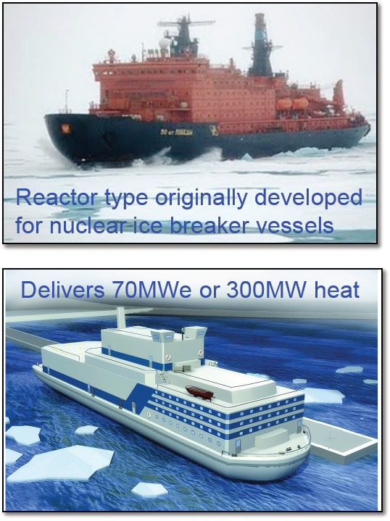
Drijvende reactor: overal neer te zetten…

Slide 5
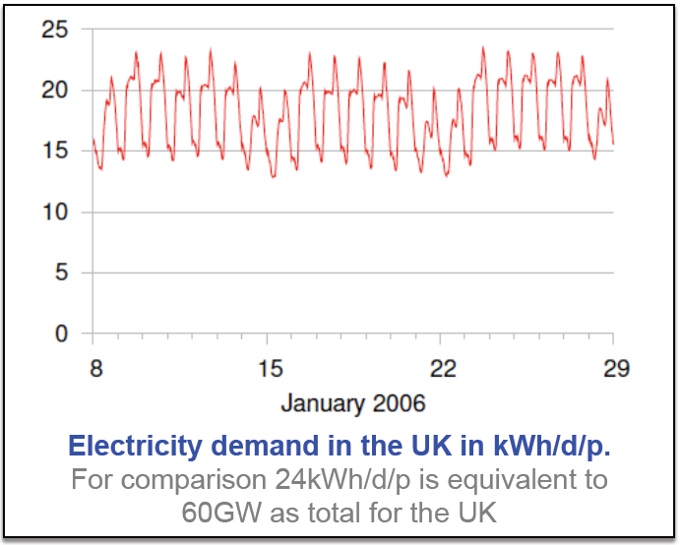
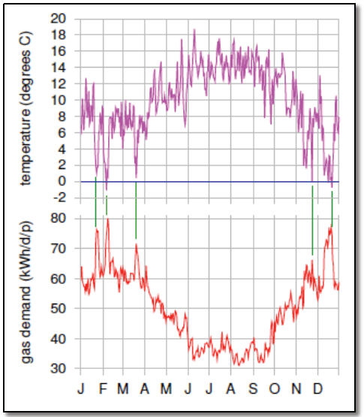
Fluctuaties in energieverbruik
Energiebehoefte varieert op diverse tijdschalen
Seizoenen
Dag en nacht
Ochtend en avond
Zelfs de verschillen tussen werkdagen en weekenden zijn zichtbaar in het energieverbruik
We dienen voor deze fluctuaties te compenseren
Bufferen van energie
Aanpassen van energieproductie en/of verbruik
Voor Nederland
Aantal inwoners is 16.7 miljoen (2011)
Verbruik NL
Elektriciteit 307 PJ. Dat is 307 x 10¹⁵ J/(365 x 24 x 3600 s) = 9.7 GW
Aardolie (vervoer) 1154 PJ (36.6 GW)
Totaal 3332 PJ (inclusief gas etc.). Dat is 106 GW
Verbruik van 1 kWh/d/p correspondeert met (1000 W x 3600 s)/(3600 s x 24 uur) = 41.67 W/p
Voor Nederland 41.46 W/p x 16.7 miljoen = 0.696 GW
Stel we elektrificeren ook alle vervoer
Elektriciteitsbehoefte is dan 9.7 + 36.6 = 46 GW
Dat is ook 66 kWh/d/p

Slide 6
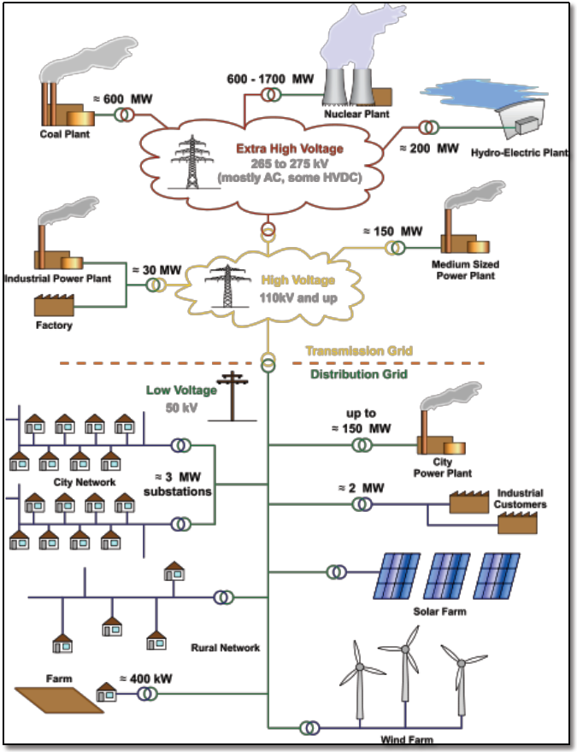
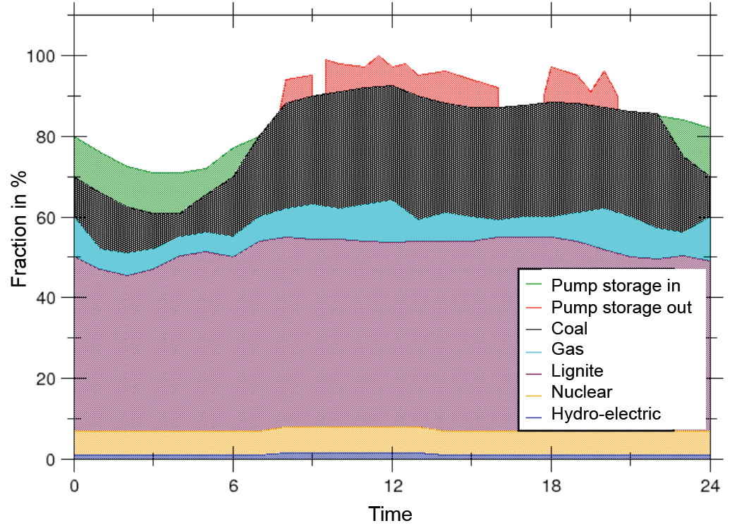
Energieproductie veranderen
Sommige elektriciteitscentrales werken op constant vermogen
Technische of economische redenen
We houden een aantal opties standby
Schakel productie aan indien nodig
In Nederland zijn dit voornamelijk centrales op fossiele brandstof
Pumped storage (water basins) kan ook
Koop elektriciteit in bij buurlanden

Slide 7
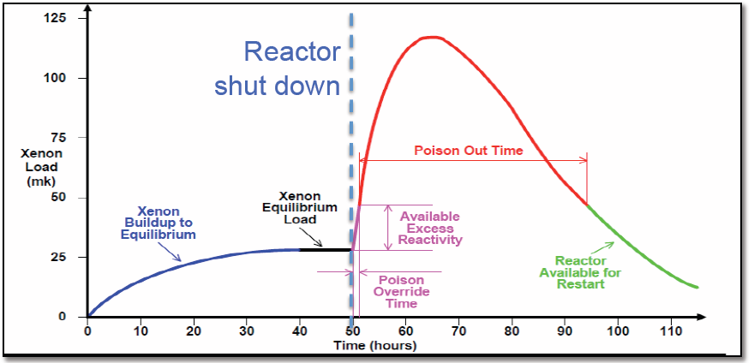
Kerncentrales
Kerncentrales zijn minder flexibel in het snel veranderen van opgewekt vermogen dan centrales op fossiele brandstof
Xenon-vergiftiging
Verval van jodium-135 levert xenon-135
Xenon hoeft een absorptie werkzame doorsnede die miljoenen keren hoger is dan voor andere materialen in de reactorkern
Na invangst van een neutron converteert xenon-135 naar xenon-136
Xenon-136 is geen poisson
Xenon-135 heeft een levensduur van 9 uur
Tijdens constant bedrijf is er evenwicht tussen xenon-135 productie en neutron geïnduceerd verval
Als de reactor wordt uitgezet
Geen neutron om xenon-135 te converteren
Dagen wachten op xenon-135 verval
Daarna kan reactor herstart worden
Belangrijke factor in Chernobyl ongeluk
Men vermijdt snelle power veranderingen

Slide 8
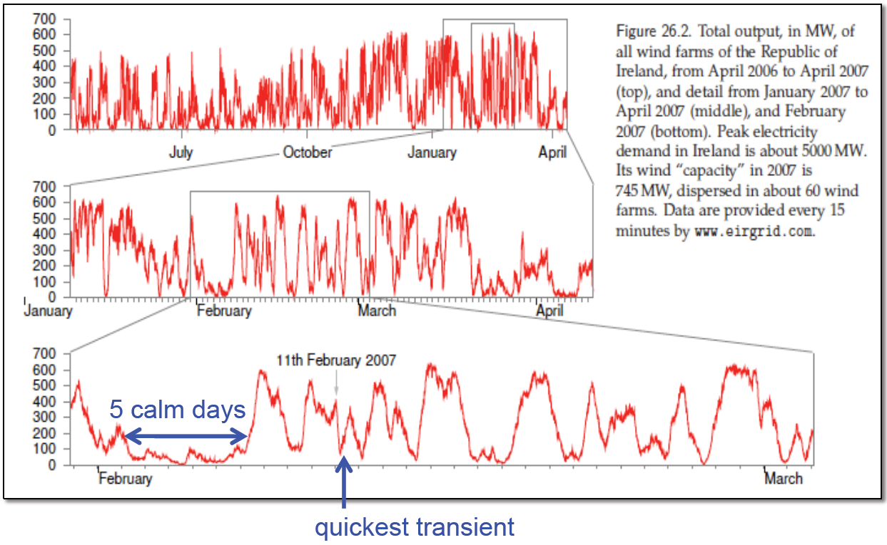
Fluctuaties in groene productie
Als we duurzame energie gebruiken, hebben we ook fluctuaties in productie
Niet alleen in het verbruik
Ongeveer 75% van onze groene lijst bestaat uit energiebronnen die
Significante fluctuaties vertonen
Fluctuaties zijn onvoorspelbaar
Bij grote oppervlakten en met diverse bronnen
Fluctuaties middelen voor een deel uit
In hoeverre kunnen we compenseren
Voorbeeld: 20% elektrische energie (2050) van windparken
0.2 x 46 GW = 9 GW (0.2 x 66 kWh/d/p = 13 kWh/d/p)
160 kWh/d
Biomassa:
28 kWh/d
PV farm:
40 kWh/d
Zon PV:
7 kWh/d
Zon therm.:
18 kWh/d
Wind OffS:
57 kWh/d
Alle windparken in Ierland
www.eirgrid.com
Wind OnS:
10 kWh/d

Slide 9
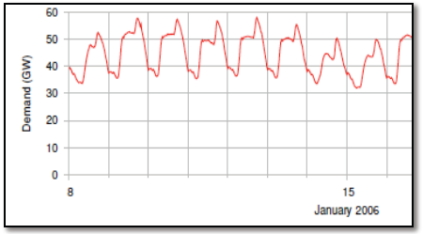
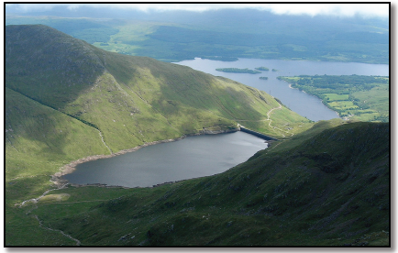
Snelle korte termijn veranderingen
Ierlands windenergie productie
Op 11 februari: van 415 MW naar 79 MW in 4 uur
Dat is 84 MW/h
Voor 20% van UK elektriciteitsproductie
33 GW geïnstalleerd vermogen (745 MW in Ierland)
10 GW power output
We moeten fluctuaties van 3700 MW/h kunnen compenseren
Vergelijk dit met huidige situatie
6.5 GW/h tussen 6:30 en 8:30 am
We weten hoe dat moet
Dus in principe geen probleem
Pumped storage
Voorbeeld: Dinorwig
Hoogte 494 – 542 m, volume 6.7 miljoen m3
Vermogen 1.8 GW, opgeslagen energie 9.1 GWh
Van 0 tot 1.3 GW in 12 seconde: 390 GW/h
Economisch levensvatbaar
Jammer voor Nederland (Ijselmeer of Waddenzee?)

Slide 10
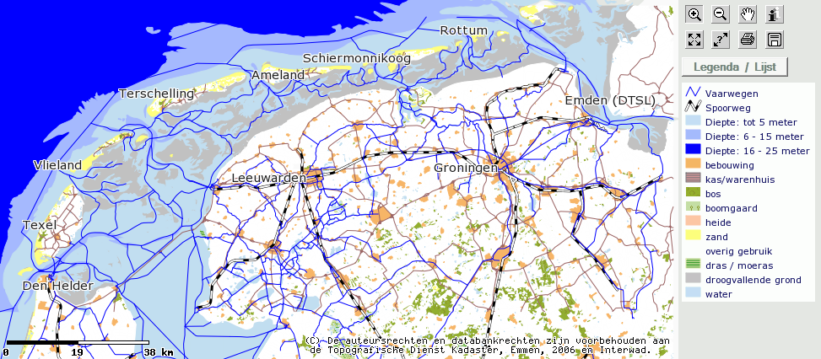
Lange termijn veranderingen
Moeilijker om 5 dagen zonder wind te compenseren
Dat is 13 kWh/d/p x 5 d x 16.7 miljoen personen = 1085 GWh in ons “groene scenario”
Potentiele oplossingen
Getijden-lagoons met pumped storage?
Batterijen in onze elektrische auto’s
Fossiele brandstof centrales?
Vliegwielen of supercondensatoren?
Voorbeeld: Waddenzee
Oppervlak NL deel: 2400 km²
Verschil tussen eb en vloed: 2 m
Pomp 1 m op
E = mgh = ρAh x gh = ρgAh² = (1000 kg/m3)(9.8 m/s2)(2.4 x 10⁹ m2)(1 m)² = 2.4 x 10¹³ J
Dat is slechts (2.4 x 10¹³ J )/(3600 s) = 6.5 GWh
Het zou “lukken” als we 13 meter konden oppompen (gaat met h-kwadraat)
Uiteraard in de praktijk geen 100% efficiëntie mogelijk

Slide 11
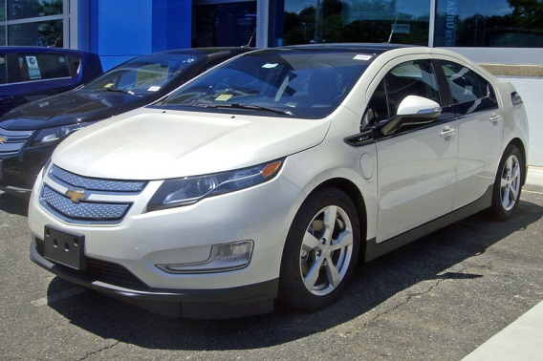
Elektrische auto’s, etc.
1085 GWh voor 16.7 miljoen mensen is 66 kWh/p
Elektrische auto’s
Energieopslag is van gelijke orde grootte (10 tot 50 kWh)
Voorbeeld:
Vervang al onze fossiel aangedreven auto’s door 8 miljoen elektrische auto’s
Totale capaciteit van 40 kWh x 8 000 000 = 320 GWh
Opladers gebruiken 2 tot 3 kW
Als we die aan/uit zetten, dan verandert de energievraag met 20 GW
Dat is vergelijkbaar met het vermogen uit windenergie: 9 GW gemiddeld of 30 GW capaciteit
Gebruik smart chargers om auto’s op te laden
Die hebben kennis van waarde en beschikbaarheid van elektriciteit
Kennis van de eisen voor de auto (“moet om 7:00 am opgeladen zijn”)
Gebruik de auto’s om pieken in het elektriciteitsnet op te vangen
Zowel voor opslag als voor terug leveren van energie aan het net
Piek-management ideëen
Verander productie van energie-intensieve industrien, zoals aluminium productie
Net bestuurde koelkasten en vriezers
Gebruik de netfrequentie om energielevering te sturen
Vriezers warmen iets op bij lagere net-frequentie (grote vraag)
De relatief grote tijdconstante (uren) maakt dit mogelijk
Sluit contracten af met landen die waterkracht hebben
Noorwegen, Zweden en Duitsland
Lever energie aan die landen als het bijvoorbeeld hard waait
Koop energie terug (voor hogere prijs) tijdens piek-uren
Volt/Ampera: Battery pack 16.5 kWh
Tesla: 60 – 85 kWh

Slide 12
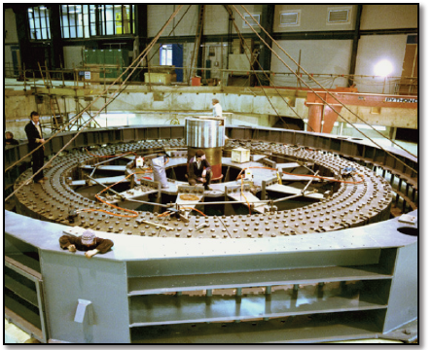
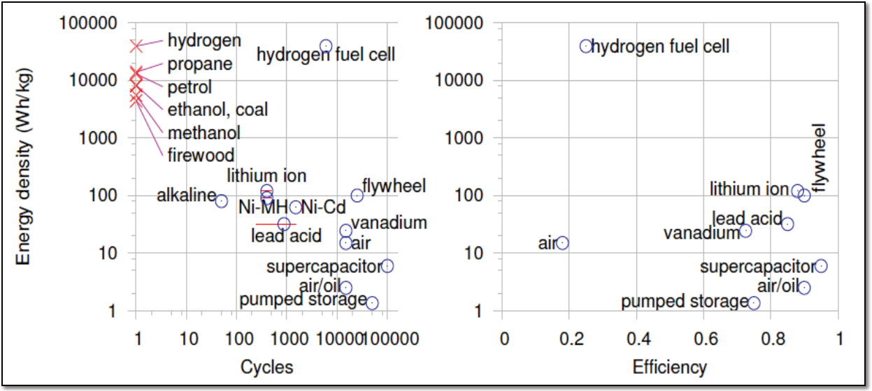
Opslagsystemen
Vliegwiel
Mechanische opslag van energie
Op/ontlading veel sneller dan batterijen
Energieopslag is E = 0.5 Iω²
Traagheidsmoment I = kmr² met k geometrische factor
Straal r en massa m
Hoekfrequentie ω
Voorbeeld
M = 800 t, r = 6 m, k = 0.75 en 225 rpm
Dat geeft 1667 kWh (dat lost ons probleem niet op)

Slide 13
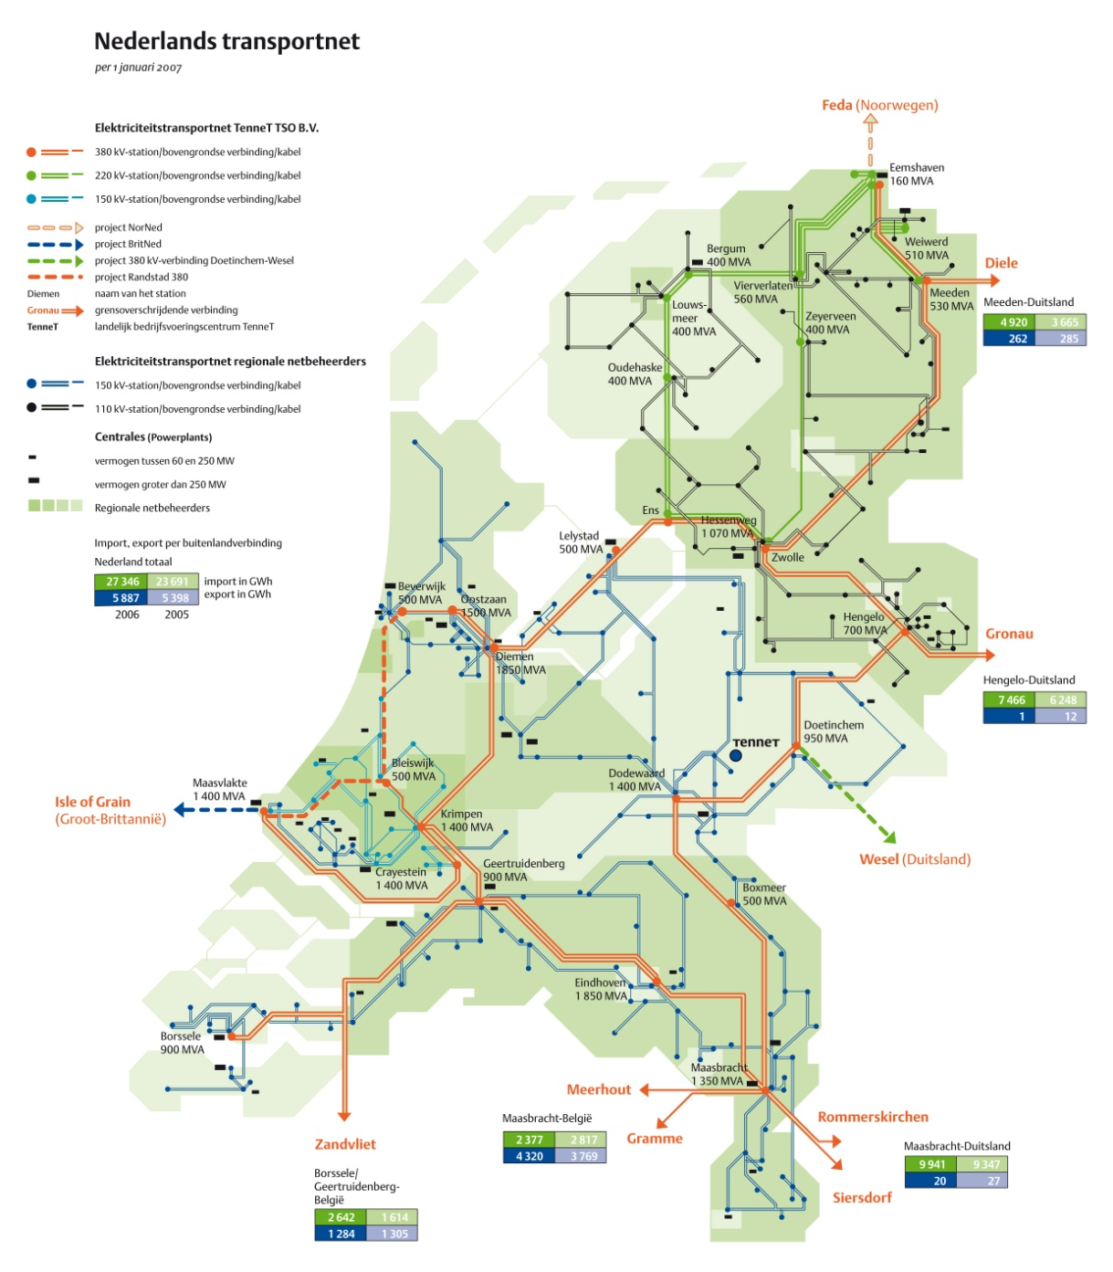
Transport van hoogspanning
Transport tot 380 kV
Tussen alle centrales en buitenland
Energie Noorwegen naar NL
Weerstand R gegeven door R = ρL/A, met lengte L en resistivity ρ
Verlies van vermogen
Voorbeeld Feda kabel naar Noorwegen
NorNed project 700 MW (M€ 600)
HVDC submarine power cable: ±450 kV
Langste onderwater HV kabel in de wereld
Tennet en Statnett
Stroom I = P/V = 700 MW/900kV = 780 A
Doorsnede kabels 790 mm², 20 mΩ/km
Lengte L = 580 km (2 kabels)
Verlies ΔP = 20 MW (dat is 2.7%)
Totale verlies 4%
Stel we brengen 9 GW over
Verlies ΔP = 360 MW
Dan 13 kabels nodig (7.8 miljard Euro)
Belangrijke industrie (e.g. ABB)
Windparken
Zonne-energie

Slide 14
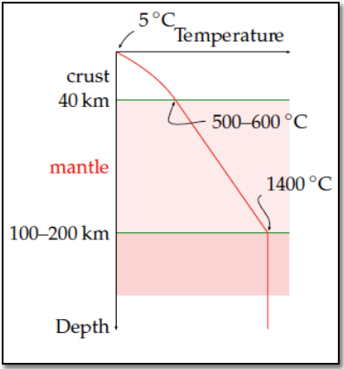
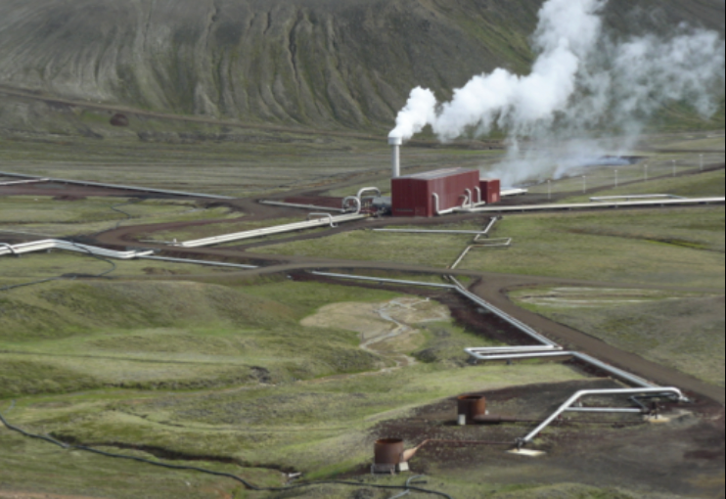
Geothermische energie
Warmte in de aardkorst ten gevolge van
Radioactief verval / koelen van de kern: 40 mW/m2
Getijdenfrictie: vervorming van de Aarde door de gravitatievelden van Zon en Maan: 10 mW/m2
Geothermische energie is altijd voorhanden
Geen fluctuaties
Duurzame extractie
Gelimiteerd tot 50 mW/m2
Meer is mogelijk, maar dan tijdelijk
Extractie
Boor 2 gaten: koud water erin, warm eruit
Praktische limiet ongeveer 17 mW/m2
Fracture de bodem
Risico’s met water (zware metalen)
Dieper boren dan 15 km niet mogelijk
Nederland
2000 m2 x 0.017 W/m2 x 24 h/d = 1 kWh/d
Geotherm:
1 kWh/d

Slide 15
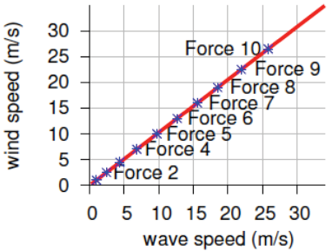
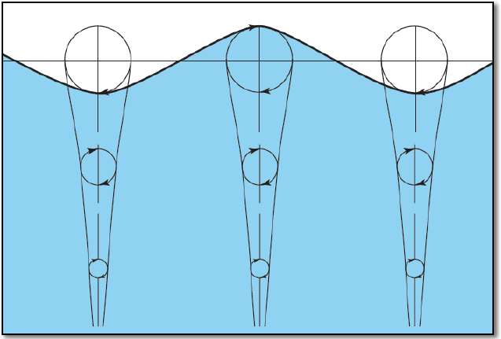
Golfenergie
Oceaangolven worden door wind gemaakt
Derdehands zonne-energie
Golfsnelheid is evenredig met windsnelheid
Voortplanting met relatief weinig verzwakking
Er wordt praktisch geen water vervoerd
Nagenoeg circulaire beweging van moleculen
Amplitude neemt exponentieel met diepte af
80% van de oppervlaktegolf zit binnen een kwart van de golflengte onder het oppervlak
Twee componenten van energie
Potentiële energie: tilt het water op
Kinetische energie: moleculen in cirkelbeweging

Slide 16
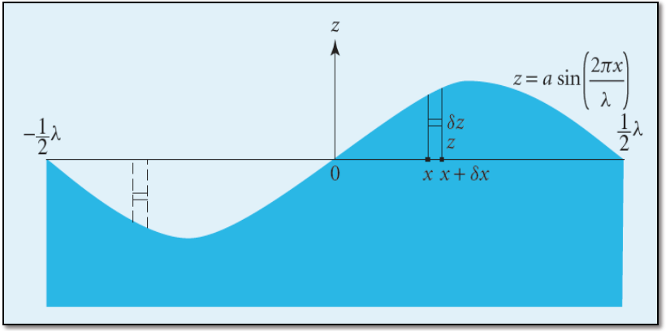
Energie van oppervlaktegolf
Massa-element (kg/m)
Potentiële energie
Opgetilde deel
Na integratie vinden we voor de potentiële energie over een golflengte
Neem aan equipartitie van energie
Gemiddelde potentiële energie = gemiddelde kinetische energie
Golfenergie per lengte-eenheid

Slide 17
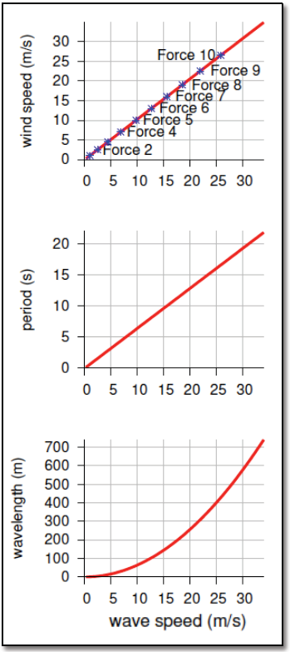
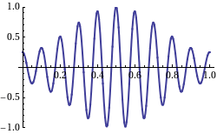
Vermogen van oppervlaktegolf
Het vermogen van een oppervlaktegolf
Product van de energie en groepsnelheid
De groepsnelheid van een golf is de helft van de snelheid van een enkel maximum
Dat is de snelheid van de “envelop”
We vinden hiermee
Aanname
Golf amplitude van 1 m
Snelheid 16 m/s
Dit vind je ook met empirische metingen
Zeeuwse kust: 0.5 kW/m

Slide 18
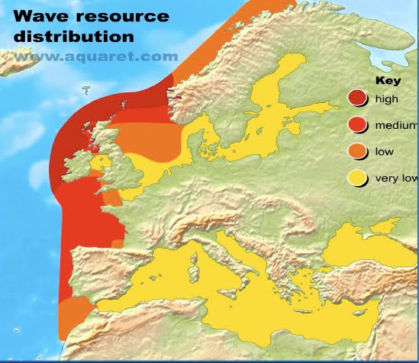
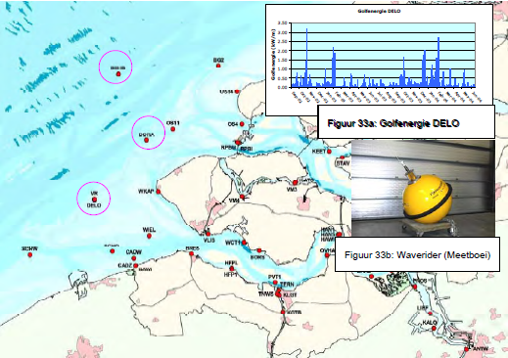
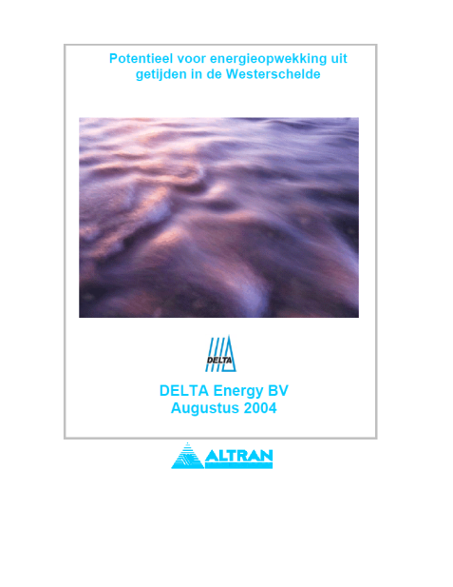
Golfenergie NL
Golfenergie klein in Nederland
Noordzee 4 – 8 kW/m
Lengte kustlijn 451 km
4 kW/m x 451 km = 1.8 GW
Dat geeft 2.5 kWh/d/p
Metingen in Zeeland
Gemiddeld 0.5 kWh/m (meetboei DELO)
Volgens Delta: 4 km breedte nodig voor opwekking 1 MW
Niet relevant in Nederland
Heeft niets met techniek te maken
Energiedichtheid is te laag
Golfenergie:
0.3 kWh/d

Slide 19
Energie uit water – NL
Blue energy
Osmotische druk
Water 30 g/l = 0.5 mol/l = 500 mol/m3 (NaCl)
pV = nRT
p_{Osmose} = nRT/V = (500x2x8.34x293)/1 = 2.5 MPa = 25 bar
Energie-inhoud 1 m3 rivier + 1 m3 zee geeft 2.5 MJ
Blue energy:
0.7 kWh/d
Notes:
0.75 kWh/m3

Slide 20
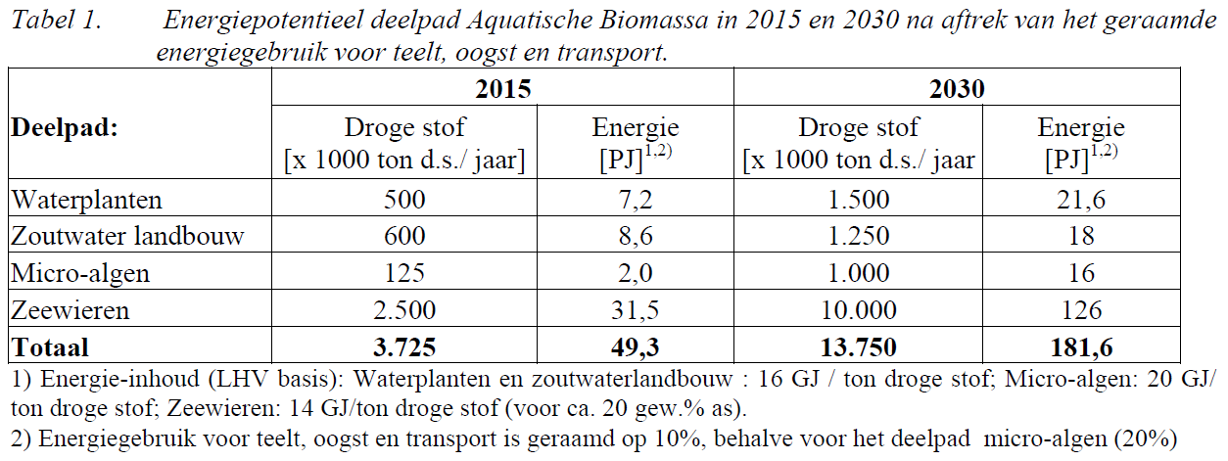
Aquatische biomassa in NL
Duurzame productie en ontwikkeling van biomassa
Waterplanten
Zoutwaterlandbouw
Micro-algen
Zeewieren
Totaal energie 2030: 181.6 PJ
1 PJ = 278 GWh
181.6 x 278 GWh/(365 x 16.7 M) = 8.3 kWh/d/p

Slide 21
Aquatische biomassa in NL
Aqua-bio:
0.4 kWh/d

Slide 22
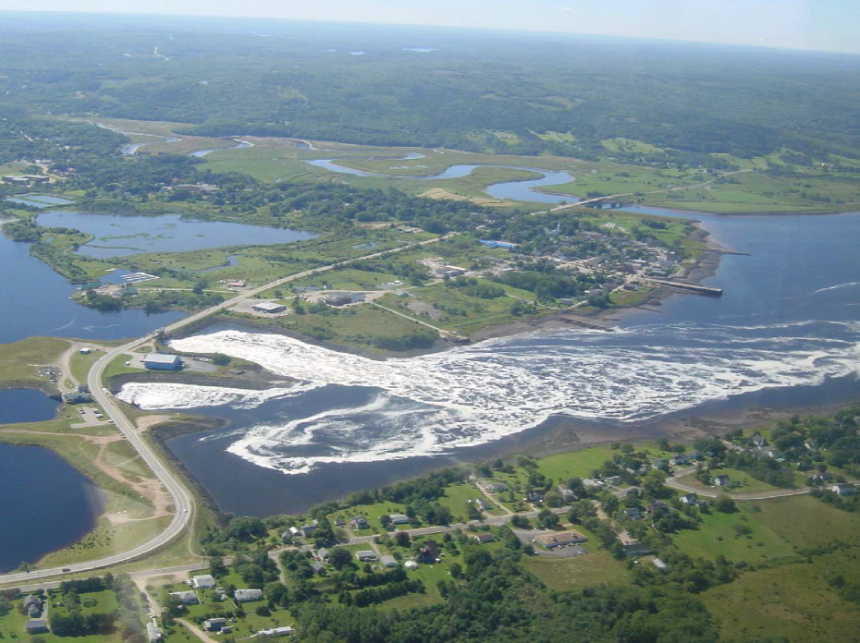
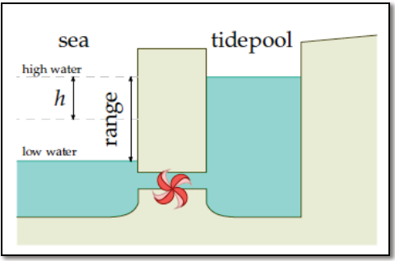
Getijdenenergie
Verschil in waterhoogte
Door eb en vloed
Oeanen slechts enkele decimeters
Duur stuwing enkele meters
Tijverschillen
Haringvliet 2.3 meter
Brouwersdam 2.5 m
Lauwersmeer 2 m
Oosterschelde 2.9 m
Afsluitdijk 1.8 m
Westerschelde 5 m
Johannes Kerkhovenpolder 3 m
Centrale
Elke 12 uur wordt energie geleverd
Corrosie is probleem
Levende wezens en turbines…
Vermogensdichtheid
E = mgh (h is verandering zwaartepunt)
Massa per eenheid oppervlak ρ x 2h
Vermogen per eenheid oppervlak
Voor h = 2 m ongeveer 3 W/m2

Slide 23
Getij-energie (gestuwd)
Getij (stuw):
0.3 kWh/d

Slide 24
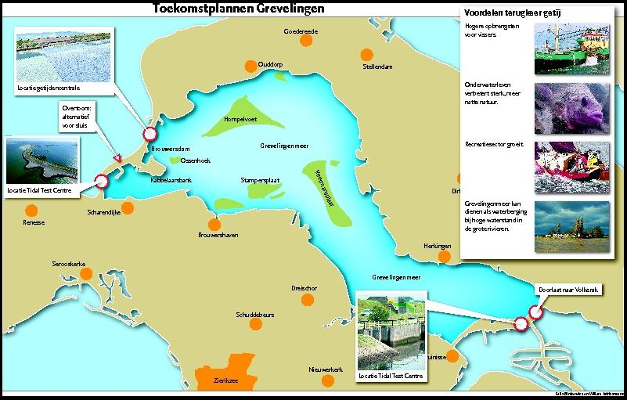
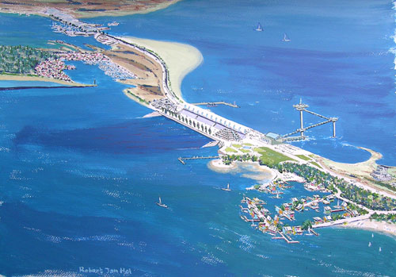
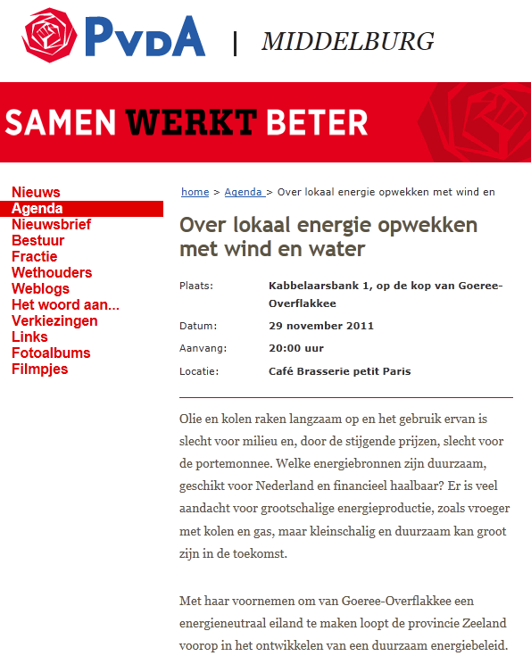
Getijdencentrale Brouwersdam
Brouwersdam
Verbeting waterkwaliteit
Zie rapport “Grevelingen water en getij”
Energie verkenning gaande
336 GWh/y
336 GWh/(24*365) = 38 MW
Investering: 1.5 miljard Euro
De helft voor Maximaal Getij

Slide 25
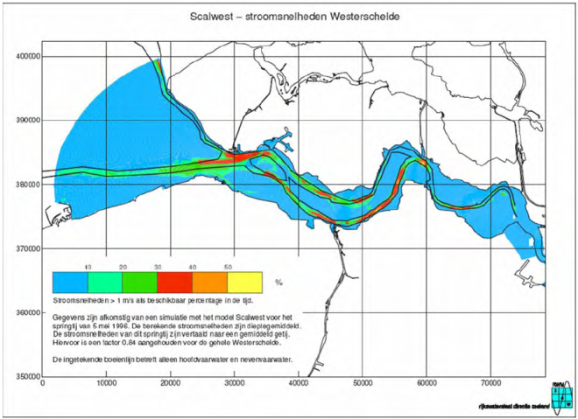
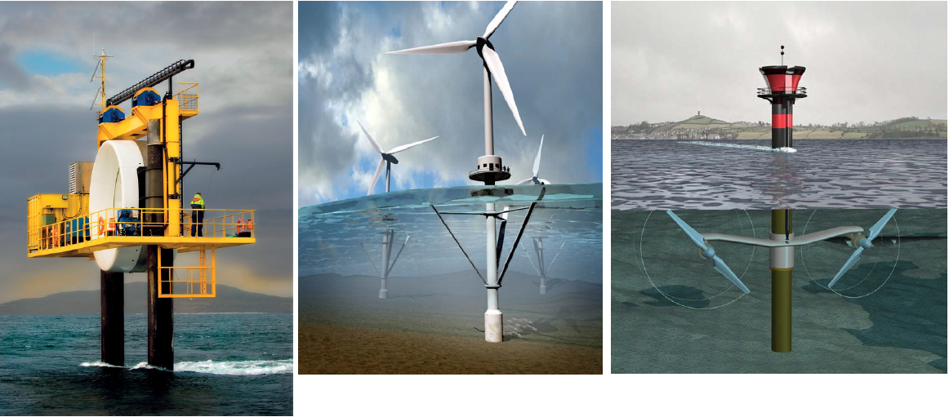
Getij-energie (stroming)
Getij (stroom):
0.2 kWh/d
Kans op >1 m/s
Blauw = 0%

Slide 26
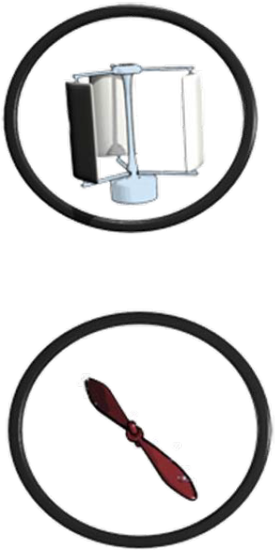
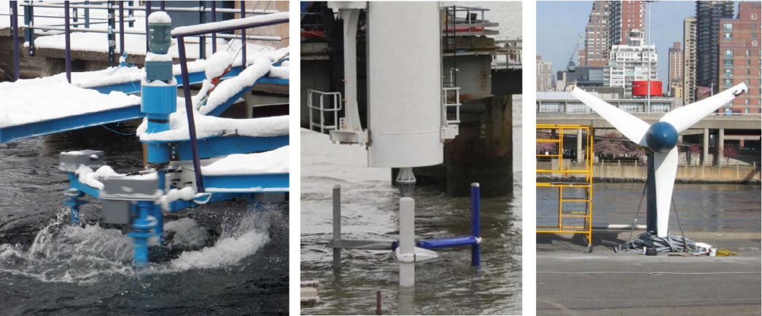
Energie uit rivieren
Golfenergie:
0.3 kWh/d
Blue energy:
0.7 kWh/d
Aqua-bio:
0.4 kWh/d
Getij (stuw):
0.3 kWh/d
Getij (stroom):
0.2 kWh/d
Rivieren:
0.3 kWh/d
Water:
2.2 kWh/d
Rivieren:
0.3 kWh/d

Slide 27
Scenario’s voor Nederland

Slide 28
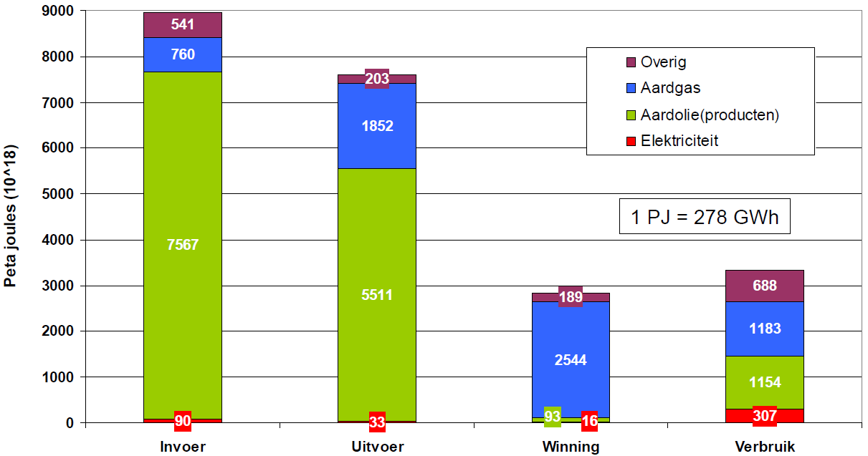
Energiestromen in 2008
3332 PJ

Slide 29
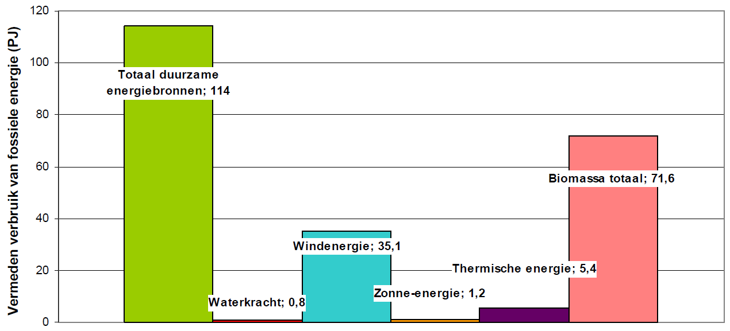
Duurzame energieproductie 2008

Slide 30
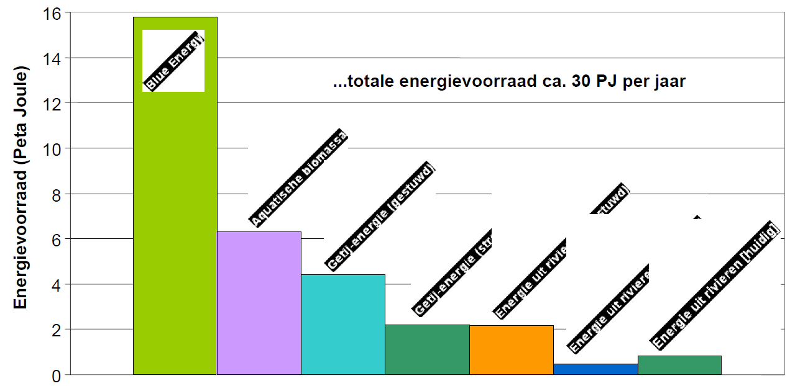
Potentieel energie uit water
Bron: Energie uit water, Marcel Bruggers, Deltares

Slide 31
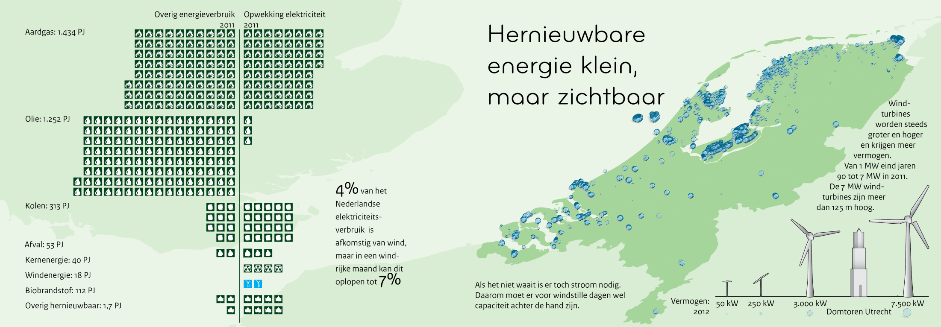
Duurzame energieproductie 2011
Elk vakje staat voor 1 procent ....

Slide 32
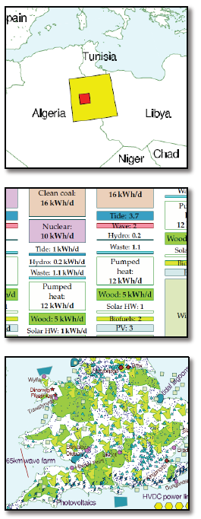
Scenario’s voor Nederland
Hoe realistisch zijn onze schattingen voor duurzame energieproductie
Hoeveel duurzame energie produceren we op dit moment?
Kunnen we energiezuinig gaan leven?
Terug naar de middeleeuwen?
Kunnen we leven van duurzame energiebronnen van andere landen?
MacKay’s energieplannen voor UK
Hoeveel kosten deze plannen?

Slide 33
Consumptie en potentieel duurzame productie
195 kWh/d
163 kWh/d
diensten: 4
voeding: 15
Water:
2.2 kWh/d
Hoe realistisch zijn onze schattingen voor duurzame energie consumptie en productie
In ieder geval goed dat ze ongeveer even groot zijn
We zijn wel erg optimistisch geweest bij de schattingen van duurzame energiepoductie
Verder is de geschatte consumptie groter dan de schatting van het CBS: ongeveer 150 kWh/d/p
Voornamelijk omdat zij al het “spul” dat in het buitenland voor ons geproduceerd wordt niet meetellen
Hoeveel duurzame energie produceren we op dit moment?
Kunnen we energiezuinig gaan leven?
Terug naar de middeleeuwen?
Kunnen we leven van duurzame energiebronnen van andere landen?
MacKay’s energieplannen voor UK
Hoeveel kosten deze plannen?
transprt: 12
Geotherm:
1 kWh/d
Spul:
48 kWh/d
Biomassa:
28 kWh/d
PV farm:
40 kWh/d
licht: 4
gadgets: 5
Zon PV:
7 kWh/d
Verwarming,
koeling:
37 kWh/d
Zon therm.:
18 kWh/d
Vliegtuig:
30 kWh/d
Wind OffS:
57 kWh/d
Auto:
40 kWh/d
Wind OnS:
10 kWh/d

Slide 34
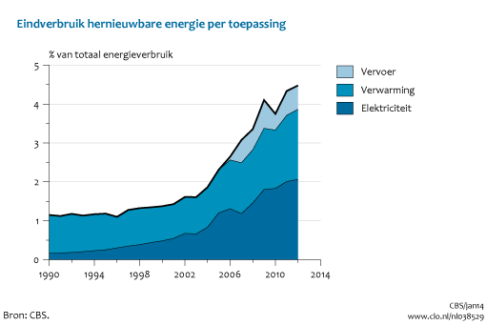
Duurzame energie in Nederland
Hoeveel duurzame energie produceren we op dit moment?
Verbruik van duurzame energie nam af van 88 PJ in 2009 naar 86 PJ in 2010 (Totaal 3332 PJ in 2008)
Daling vooral veroorzaakt door een lager verbruik van biobrandstoffen in het wegverkeer
In 2009 was vervoer 18 procent van alle hernieuwbare energie, in 2010 liep dit terug tot 11 procent.
De koude winter en het economisch herstel hebben slechts een beperkte invloed gehad op het verbruik van hernieuwbare energie.
Biomassa goed voor driekwart

Slide 35
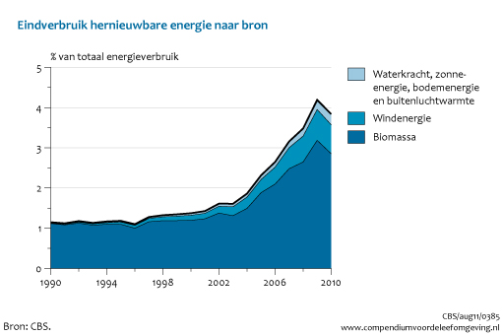
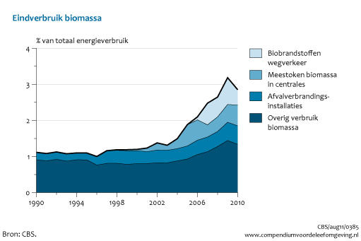
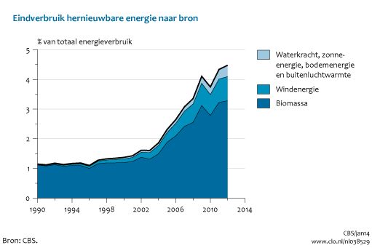
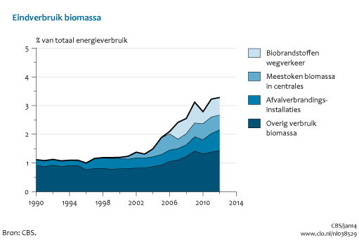
Biomassa in Nederland
Biomassa: meestoken centrales, afvalverbranding, hout in open haard
Biobrandstoffen
Aandeel in benzine en diesel was 2.1% in 2010
In 2009 was dat nog 3.4%
Leveranciers hebben een bijmengplicht: 4% in 2010
Men mag compenseren met extra leveringen uit voorgaande jaren
Goede biobrandstoffen tellen dubbel (telt vooral bij biodiesel: 3.5% (2009) → 1.5% (2010))
Fikse discussie over wenselijkheid biobrandstof in wegverkeer
Voordelen: reductie CO2 emissie, minder afhankelijkheid olie
Nadelen: reductie CO2 emissie is maar zeer beperkt (soms negatief!), natuur bedreigd door teelt voor biobrandstoffen

Slide 36
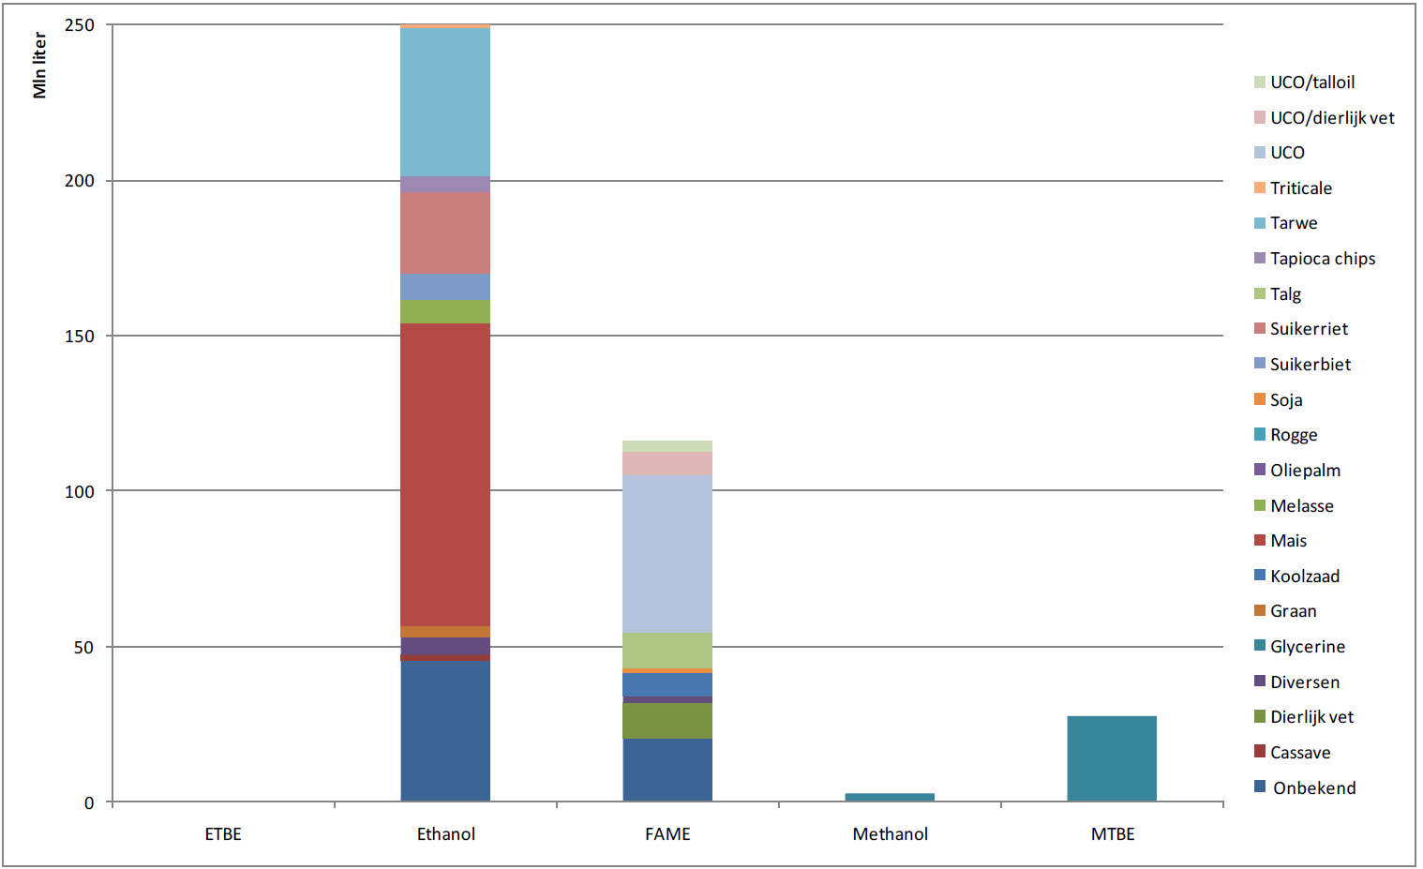
Duurzaamheid biobrandstoffen 2010
Type biobrandstof en grondstof
FAME: biodiesel voor 53% uit UCO (Used Cooking Oils) , dierlijk vet en talg

Slide 37
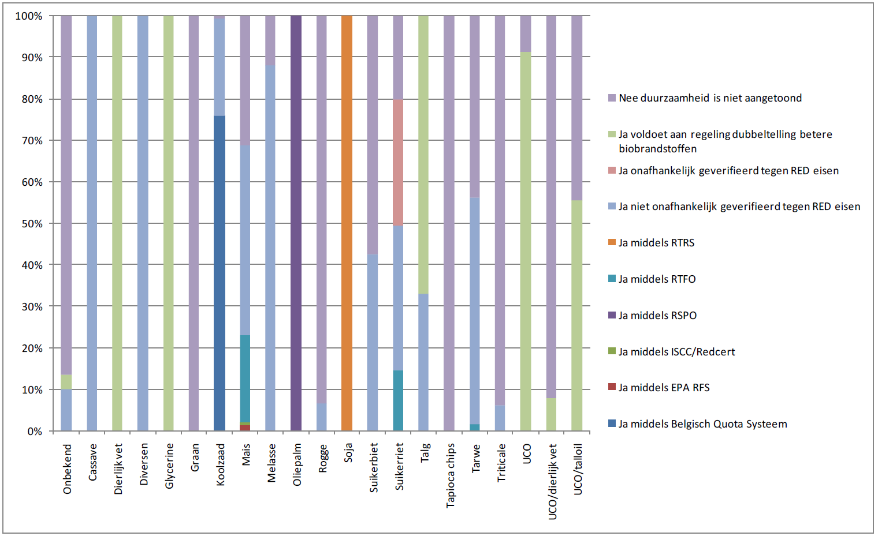
Duurzaamheid biobrandstoffen 2010
Manieren waarop over duurzaamheid gerapporteerd wordt
Diverse certificeringssystemen: RTFO (UK), EPA RFS (USA)

Slide 38
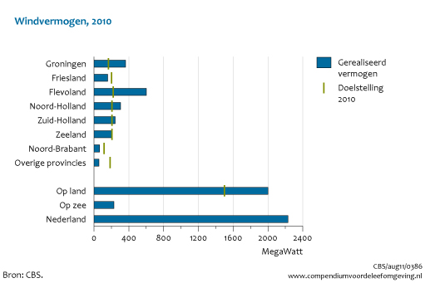
Duurzame energie in Nederland
Windenergie
Capaciteit 2230 MW (2010)
Meeste turbines in Flevoland
Windaanbod (niet optimaal)
Inpasbaarheid in landschap
Groei stagneert in 2010
Aandeel van 0.7% van het eindverbruik duurzame energie in 2010

Slide 39
Duurzame energie in Nederland
Windenergie
Capaciteit 2230 MW (2010)
Meeste turbines in Flevoland
Windaanbod (niet optimaal)
Inpasbaarheid in landschap
Groei stagneert in 2010
Aandeel van 0.7% van het eindverbruik duurzame energie in 2010
Opgave: bereken verschil tussen capaciteit en opbrenst in 2010 (0.188L, 0.400Z)
Capaciteit 2002 MW
Opbrengst 3303 miljoen kWh
MWe
MkWh

Slide 40
Andere studies
195 kWh/d
diensten: 4
voeding: 15
KIVI NIRIA
TU Delft, Delft Energy Initiative
Ir. C. Hellinga (energie@kiviniria.nl)
6 oktober 2010
We hebben gevonden
transprt: 12
Spul:
48 kWh/d
licht: 4
gadgets: 5
Verwarming,
koeling:
37 kWh/d
Vliegtuig:
30 kWh/d
Auto:
40 kWh/d

Slide 41
Mogelijke ontwikkeling vraagzijde 2050
Stijgende behoefte
CBS data
Besparingen
50% in warmtevraag
20% efficiëntie
Luchtvaart
Wegvervoer
Zeevaart
25% glastuinbouw
Nieuwe technologie
Elektrisch vervoer
66% besparing

Slide 42
Inzet energiebronnen 2050
Elektriciteit
Zomer
80% zon PV
25% wind
Winter
18% tekort
Fossiel/kern

Slide 43
Bebouwde omgeving 2050

Slide 44
Industrie – producten 2050

Slide 45
Industrie – energie 2050

Slide 46
Land- en tuinbouw 2050

Slide 47
Transport – nationaal 2008

Slide 48
Transport 2050

Slide 49
Oppervlaktebehoefte 2050
Biomassa
Meer dan 10 keer beschikbare landbouwground
Internationalisering nodig
Wind
25% van de energie
Zon PV
80% zon PV in de zomer
18% energietekort in winter
Fossiel of kernenergie nodig

Slide 50
David MacKay voor UK

Slide 51
Internationalisering
Koop duurzame energie van andere landen
Lage populatiedichtheid
Veel zon (woestijnen zijn ideaal)
Zonne-energie heeft grote energiedichtheid
Politieke en andere aspecten
Nieuw EU-grid nodig

Slide 52
Zonne-energie uit woestijnen
Meeste technieken leveren 10 – 15 W/m2
Enkel de solar chimney is veel slechter: 0.1 – 1 W/m2

Slide 53
Voorbeeld: concentrator PV collector
Lenzen zijn veel goedkoper dan hoog-efficiente fotovoltaische cellen
Economischer om concentrators te bouwen en enkel kleine PV cellen te gebruiken
15 m x 15 m = 225 m² collector
Bestaat uit 5769 lenzen
Optische concentratie van factor 260
PV cellen met 25% efficientie
Vermogen is 25 kW piek
Gemiddelde output is 138 kWh/d
Voldoende voor 1 Nederlander
Of een halve Amerikaan…

Slide 54
Zonne-energie uit woestijnen
David MacKay

Slide 55
Energie in 2050?
David MacKay
David MacKay
Vergeet alle import
Productie “spul”
Vergeet voedsel
Componenten
Elektriciteit
Warmte
Transport
Zowel toekomstige efficientie, maar ook economische groei
Behoefte aan elektriciteit neemt toe
Van 12 tot 48 kWh/d/p

Slide 56
Scenario’s voor 2050?

Slide 57
Scenario’s voor 2050?

Slide 58
Kosten?
Totaal L879G
Vanwege PV
UK GDP L2200G
Bankencrisis L500G

Slide 59
Opgave
195 kWh/d
diensten: 4
voeding: 15
Stel een plan op om Nederland duurzaam van energie te voorzien. U kunt kiezen uit
Gebruik enkel nationale middelen
Internationaal gebruik is toegestaan, dus bijvoorbeeld zonne-energie uit de Sahara
Leg uit wat de consequenties zijn voor de inrichting van Nederland
Maak een schatting van de kosten
transprt: 12
160 kWh/d
Spul:
48 kWh/d
Biomassa:
28 kWh/d
PV farm:
40 kWh/d
licht: 4
gadgets: 5
Zon PV:
7 kWh/d
Verwarming,
koeling:
37 kWh/d
Zon therm.:
18 kWh/d
Vliegtuig:
30 kWh/d
Wind OffS:
57 kWh/d
Auto:
40 kWh/d
Wind OnS:
10 kWh/d

